Slide 1
#2 AUTO-VALUTAZIONE E SUPPORTO PER IL PUBLIC ENGAGEMENT
Monitoraggio
e auto-valutazione del PE
Andrea De Bortoli
Responsabile Sezione “Valorizzazione della Ricerca e Public Engagement”
Università degli Studi di Torino
Notes:
Slide presentazione Esperienze PE – TAVOLO 2

Slide 2

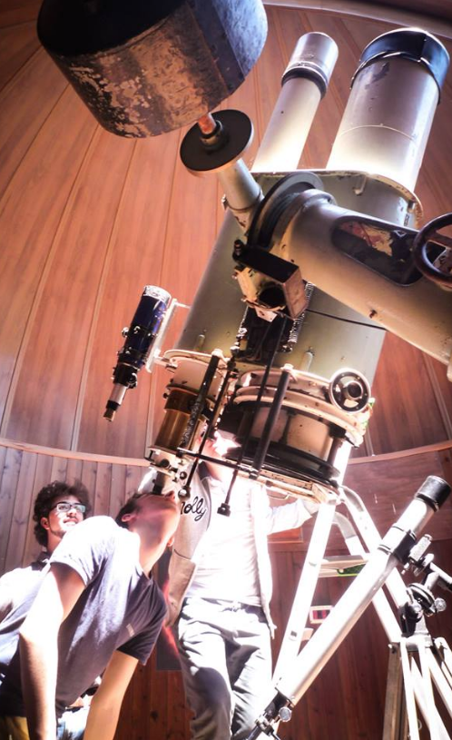
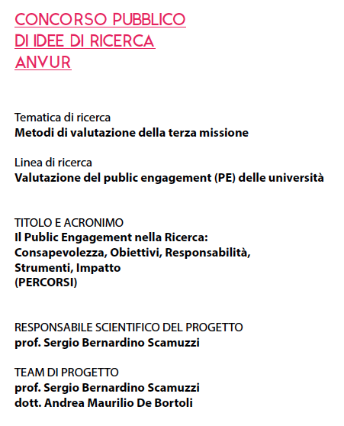
#2 AUTO-VALUTAZIONE E SUPPORTO PER IL PUBLIC ENGAGEMENT

Slide 3
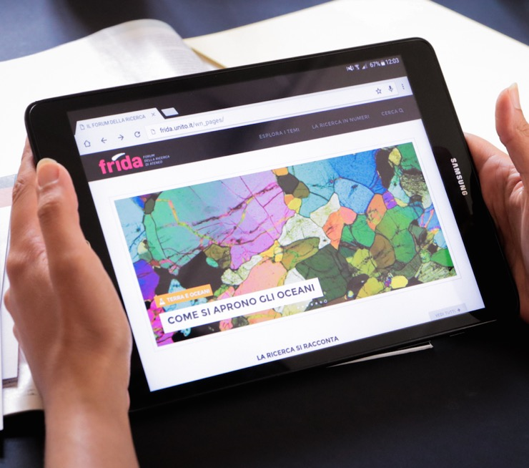
SPERIMENTAZIONE CENSIMENTO E MONITORAGGIO DELLE INIZIATIVE DI PE
SPERIMENTAZIONE ATENEO E DIPARTIMENTI 2016 (DATI 2014)
RILEVAZIONE SUA-TM + CAMPI SPECIFICI
Tema scientifico basato sulla tassonomia dei Panel ERC
Luogo di svolgimento
Destinatari
Origine dei fondi
Dimensione geografica
Valutazione dell’iniziativa
Collaborazione con altri Dipartimenti
PIATTAFORMA WEB SVILUPPATA AD-HOC ALL’INTERNO DI FRidA (Forum della Ricerca e Terza Missione di Ateneo) frida.unito.it
#2 AUTO-VALUTAZIONE E SUPPORTO PER IL PUBLIC ENGAGEMENT
1
Notes:
Slide presentazione Esperienze PE – TAVOLO 2

Slide 4
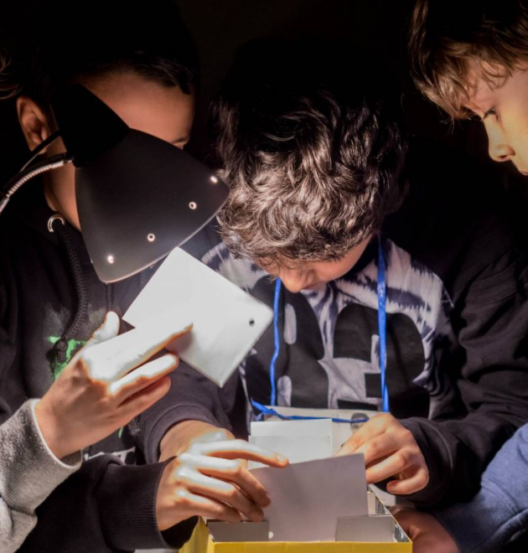
SPERIMENTAZIONE CENSIMENTO E MONITORAGGIO DELLE INIZIATIVE DI PE
FUNZIONI E RISULTATI
Censimento iniziative di ateneo e Dipartimenti (oltre 900)
Analisi e monitoraggio in tempo reale dei principali indicatori
Migliore scelta delle iniziative inserite in SUA-TM, indicazioni strategiche
CRITICITÀ
Censimento ex-post in relazione alle richieste ANVUR
#2 AUTO-VALUTAZIONE E SUPPORTO PER IL PUBLIC ENGAGEMENT
1
Notes:
Slide presentazione Esperienze PE – TAVOLO 2

Slide 5
NUOVO STRUMENTO DI MONITORAGGIO DELLE AZIONI
NUOVI CAMPI PER LA SCHEDA DI RILEVAZIONE
Tipologia di coinvolgimento (informazione, ascolto e dialogo, collaborazione)
Numerosità dei destinatari
Personale coinvolto (docenti, ricercatori, PostDoc, PTA)
Studenti coinvolti
#2 AUTO-VALUTAZIONE E SUPPORTO PER IL PUBLIC ENGAGEMENT
1
Notes:
Slide presentazione Esperienze PE – TAVOLO 2

Slide 6

NUOVO STRUMENTO DI AUTO-VALUTAZIONE DELLE STRUTTURE
5 SCHEDE – 5 ASPETTI FONDAMENTALI PER LO SVILUPPO E L’ISTITUZIONALIZZAZIONE DEL PE:
1. Cultura, mission e strategia
2. Leadership
3. Supporto
4. Riconoscimento
5. Azioni (SCHEDA MONITORAGGIO)
RIFERIMENTI BIBLIOGRAFICI
USA [Gelmon, 2005; Kecskes, 2008; Furco, 2009]
UK [NCCPE, 2011]
#2 AUTO-VALUTAZIONE E SUPPORTO PER IL PUBLIC ENGAGEMENT
2
Notes:
Slide presentazione Esperienze PE – TAVOLO 2

Slide 7

NUOVO STRUMENTO DI AUTO-VALUTAZIONE DELLE STRUTTURE
UN ESEMPIO
CULTURA, MISSION E STRATEGIA
Presenza nella mission e nelle linee strategiche
Visione condivisa di PE
Pianificazione strategica
Integrazione
Cultura e consapevolezza
Comunicazione interna ed esterna
Feedback
FASE UNO CONOSCENZA
FASE DUE CONSAPEVOLEZZA
FASE TRE SVILUPPO
FASE QUATTRO ISTITUZIONALIZZAZIONE
#2 AUTO-VALUTAZIONE E SUPPORTO PER IL PUBLIC ENGAGEMENT
2
Notes:
Slide presentazione Esperienze PE – TAVOLO 2

Slide 8
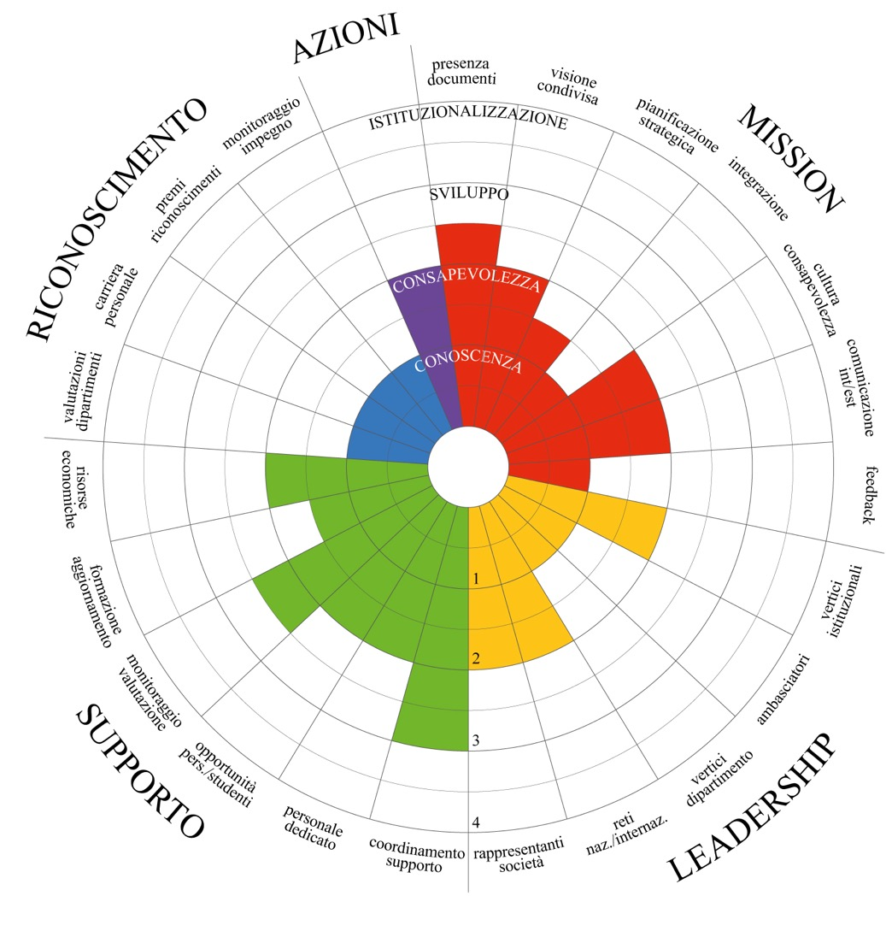

NUOVO STRUMENTO DI
AUTO-VALUTAZIONE
DELLE STRUTTURE
#2 AUTO-VALUTAZIONE E SUPPORTO PER IL PUBLIC ENGAGEMENT

